Slide 1
Антропогенез
Эволюция человека
Часть 5
Автор: Першина О. В.
Учитель биологии
ГБОУ СОШ №405
Москва 2012

Slide 2
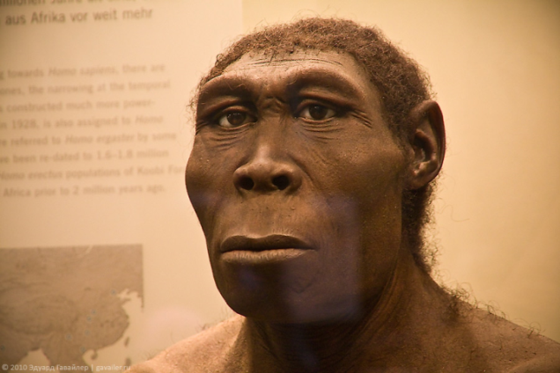
Древнейшие люди – архантропы. Человек выпрямленный питекантроп 2 млн. - 500 тыс.л.н.

Slide 3
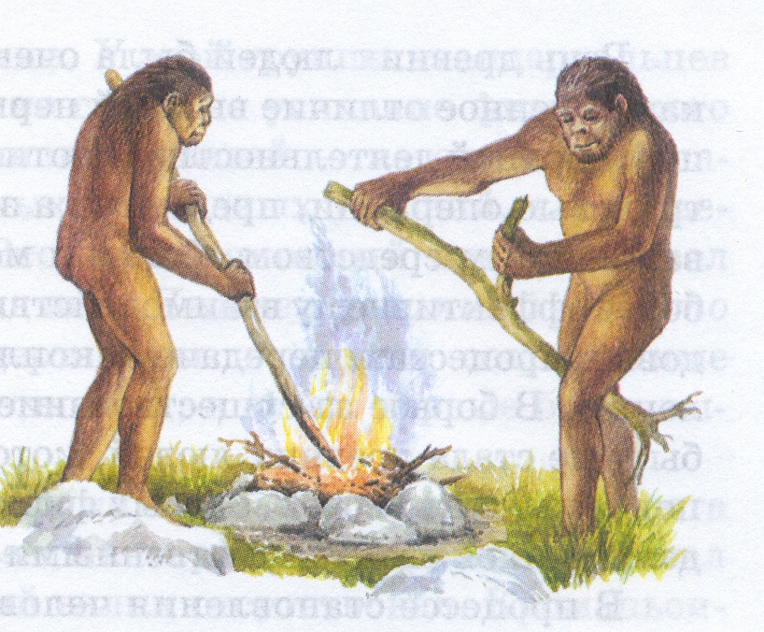
Древнейшие люди – архантропы. Человек выпрямленный - питекантроп
Позвоночник без изгибов.
Хорошо выраженные надбровные дуги, подбородочного выступа нет.

Slide 4
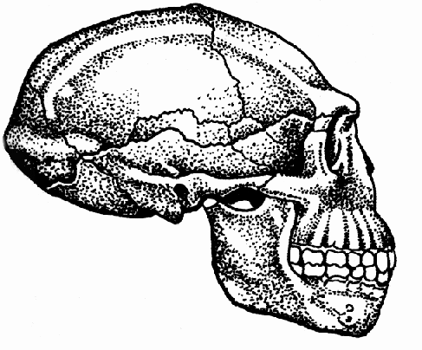
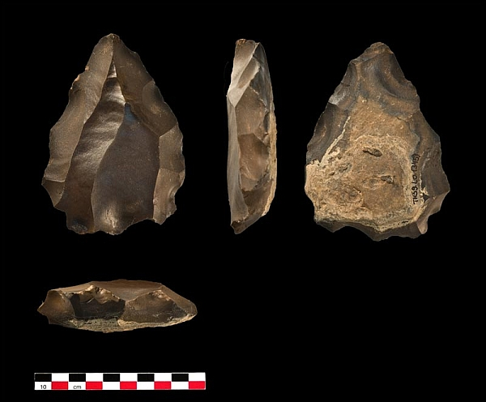
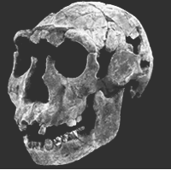
Древнейшие люди – архантропы. Человек выпрямленный - питекантроп
Первые скелетные остатки обнаружены на
о. Ява, гора Дюбуа, 1891 г.
Объем мозга 800- 1000 см³

Slide 5
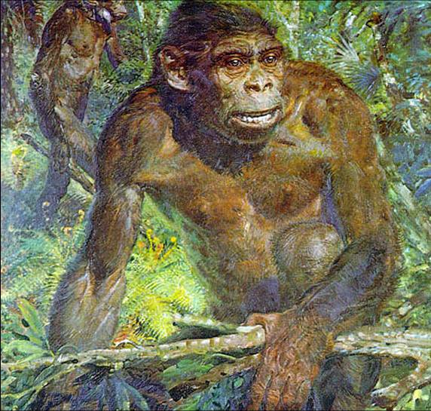
Древнейшие люди – архантропы. Человек выпрямленный - питекантроп
Возможна речь «чен» «аах» «реу»
Объем мозга
800- 1000 см³

Slide 6
Древнейшие люди – архантропы. Человек выпрямленный - Homo erectus питекантроп
возможно, владели огнем

Slide 7
Древнейшие люди – архантропы. Человек выпрямленный - питекантроп
Расселение в Европе и Африке

